Slide 1


Children Education

Slide 2
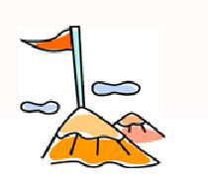
목차
A
자녀 교육
B
학습지 구독
C
사교육 과목 구성율
D
변화하는 교육 트렌드

Slide 3

A. 자녀 교육
Children education
Children education develops humanity formation and social adaptability as a social being
These include personality traits and knowledge transfer
자녀 교육
교육은 자녀를 사회적 존재로서 인간성 형성과 사회 적응성을 기르는 데 중점을 두고 있으며 여기에는 성격 특성과 지식 전달을 포함하고 있음

Slide 4
B. 학습지 구독
사유
관심 분야
비고
미취학
자녀
방문교사 신뢰 학습 효과가 있어서 | 한글, 놀이 정서 발달 관련 | 브랜드, 출판사 반복 학습의 효과성
특정 내용의 보충 자녀가 배우고 싶어서 | 인지, 논리 수리, 외국어 관련 | 프로그램의 과학성 교재 구성의 세밀함
다른 대체 교육 활용, 부모의 직접 교육 |  | 불확실한 신뢰도
초등생
자녀
미구독

Slide 5
C. 사교육 과목 구성율
국어 과목 상대적 우위

